Slide 1
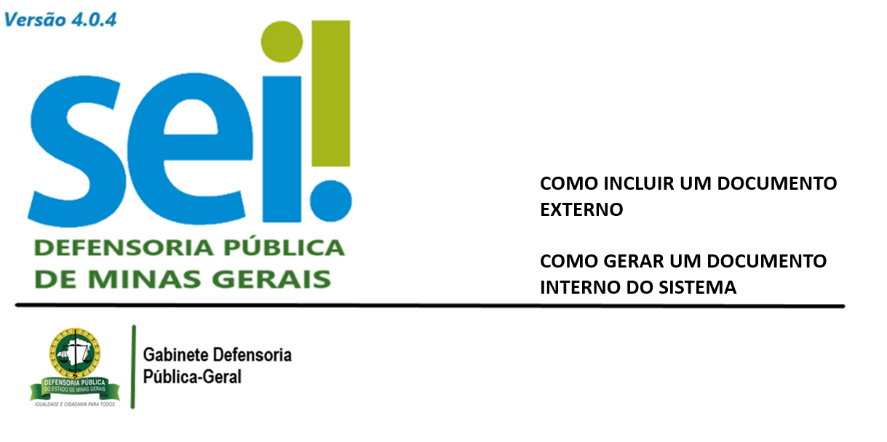

Slide 2
INCLUIR DOCUMENTO EXTERNO
Documentos anexados ao processo (digitalizados ou já eletrônicos) são do tipo externo. Os documentos externos são inseridos no SEI por meio de upload, ou seja, são carregados a partir do seu computador. O SEI permite o registro de apenas 1 (um) documento externo por vez.
Para incluir um documento externo, acesse o processo e clique no ícone “Incluir Documento”.

Slide 3
Na próxima tela, escolha o tipo de documento “Externo”:

Slide 4
Preencha os campos de cadastramento, anexe o arquivo desejado e clique em Salvar.

Slide 5
Documentos gerados pelo sistema são do tipo Interno. Para incluir um documento interno, acesse o processo e clique no ícone “Incluir Documento”. Na próxima tela, escolha o tipo do documento. Clicar no botão “Exibir todos os tipos” ou pesquisar o tipo no filtro.
INCLUIR DOCUMENTO INTERNO

Slide 6
Preencha os campos de cadastramento do documento:

Slide 7
O sistema permite, durante a edição, a inclusão de links e a importação de textos e formatos do Word. Para a edição do documento, deve-se clicar no documento e após, clicar no ícone “Editar conteúdo”. A janela do editor de texto do SEI irá abrir para realizar as edições necessárias e salvar informações.
EDITAR DOCUMENTOS INTERNOS
Janela do editor de texto do SEI:

